Slide 1
DATA PRODUCT
Reza Triawan

Slide 2
TABLE OF CONTENTS
01
02
03
AUDIENCE
DATA
DESIGN
DELIVERY
01

Slide 3
AUDIENCE
Manajer, kepala departemen, orang-orang HR beserta orang penting lainnya yang mempunyai andil atas diangkatnya jabatan seorang karyawan.

Slide 4
DATA
Berisi id karyawan beserta parameter-parameter yang mungkin bisa digunakan untuk menilai layak atau tidaknya seorang karyawan untuk promosi.

Slide 5
DATA
Atribut | Deskripsi
id_karyawan | id karyawan
departemen | departemen tempat karyawan bekerja (contoh: Sales & Marketing. Operations, Technology)
wilayah | wilayah kerja karyawan
pendidikan | tingkat pendidikan karyawan
jenis_kelamin | jenis kelamin karyawan
rekrutmen | jalur rekrutmen
jumlah_training | jumlah pelatihan yang diselesaikan oleh karyawan selama setahun terakhir baik teknis maupun non teknis
umur | umur karyawan
rating_tahun_lalu | rating karyawan tahun lalu
masa_kerja | masa bekerja karyawan dalam tahun
KPI_>80% | key performance index apakah lebih besar dari 80% (Ya = 1, Tidak = 0)
penghargaan | jika memenangkan penghargaan sebagai karyawan maka 1, jika tidak = 0
rata_rata_skor_training | skor training rata-rata
dipromosikan | target (recommended for promotion)

Slide 6
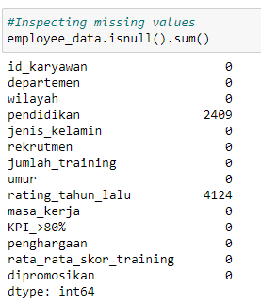
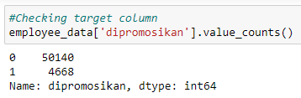

DATA
Data memiliki 54808 baris dengan 14 kolom
Ada sekitar 2000an baris yang kosong untuk kolom pendidikan dan 4000an baris untuk kolom
Data yang kosong ntuk kolom pendidikan akan diisi oleh data modus sedangkan untuk kolom rating tahun lalu akan disi data median.
Terjadi imbalance data yang sangat jauh untuk variable target yaitu 50140:4668

Slide 7
DESIGN
Prediction
Training Data
Machine Learning Model
Flask API
Features
Input features
Output prediction
Model save in pickle after training
Web

Slide 8
Delivery
Pembuatan rest API ini menggunakan beberapa file diantaranya:
helper.py
Untuk melakukan preprocessing data
app.py
Untuk melakukan inisiasi route untuk memanggil fungsi untuk memproses data dari awal hingga pemodelan
test_api.py
Untuk menjalankan dan mengecek apakah API yang dibuat sudah berhasil atau belum.

Slide 9
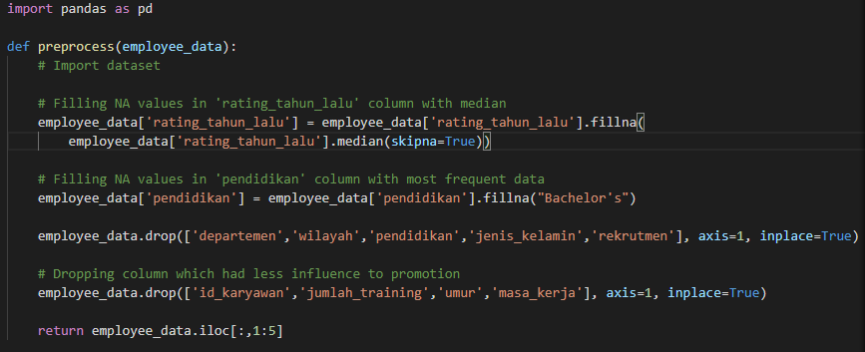
helper.py
Membuat fungsi bantuan untuk melakukan preprocessing data untuk dipanggil dalam fungsi ‘predictions’ pada file app.py . Pada fungsi ini berisi perintah untuk mengisi missing value dan dropping column yang tidak dibutuhkan.

Slide 10
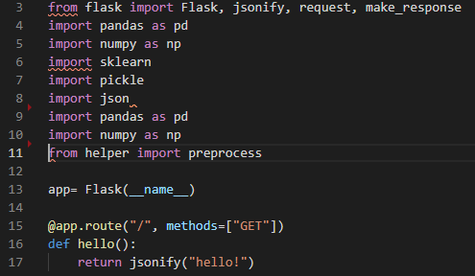
app.py
Import package yang dibutuhkan
Inisiasi flask
Membuat route untuk memanggil fungsi. Diawali dengan fungsi sederhana yang akan memunculkan tulisa “hello!”

Slide 11
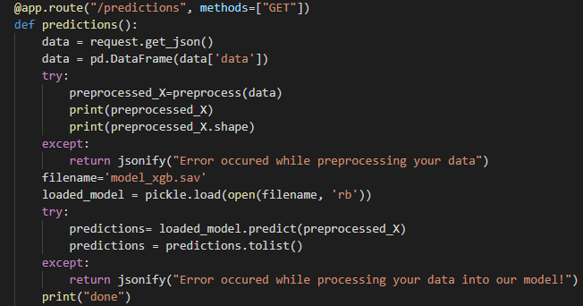
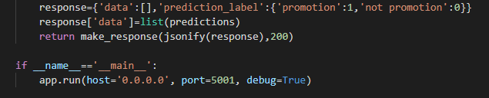
app.py
Inisiasi route baru untuk memanggil fungsi yang berisi model yang digunakan untuk memprediksi data.
Data diambil dalam bentuk json melalui perintah request, lalu dilakukan data preprocessing dengan fungsi preprocessing yang telah dibuat. Kemudian dilakukan pemodelan dengan model yang telah disave sebelumnya.

Slide 12
app.py
API yang dijalankan apabila sedang idle

Slide 13
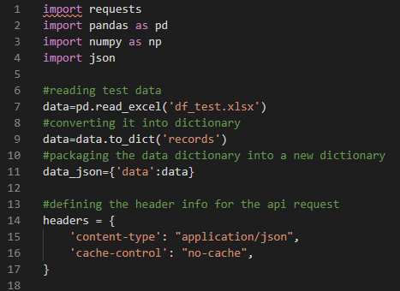
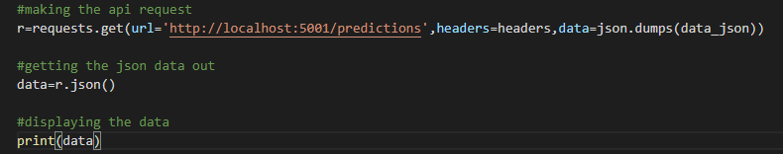
test_api.py
Untuk menguji keberjalanan program pada app.py

Slide 14

test_api.py
Contoh apabila terjadi kegagalan pada model.
Bila API berhasil dijalankan

Slide 15
Terima Kasih!

